Slide 1



Formazione Frontend

Slide 2



Obiettivi della Formazione
Overview
Oggi ci concentreremo sul Frontend.
Contenuto:
Imparare i concetti fondamentali di Next.
Configurare e utilizzare Next.js per sviluppare siti web dinamici.
Creare componenti riutilizzabili e strutturare un'applicazione.
Gestire il routing tra pagine e comprendere il layout globale.
Utilizzare props e state per gestire dati dinamici.

Slide 3

Cos’è il frontend
Le Basi
Il frontend è la parte visibile e interattiva di un'applicazione web o di un sito internet. È ciò che gli utenti vedono e con cui interagiscono direttamente quando visitano una pagina web. Il frontend si occupa di rendere l'esperienza utente fluida, intuitiva e accattivante.
Un frontend developer si occupa di:
Creare interfacce utente responsive e accessibili.
Ottimizzare le prestazioni delle pagine web.
Garantire compatibilità cross-browser.
Collaborare con i backend developer per integrare dati dinamici.

Slide 4

Cos’è Next
Le Basi
Next.js è un framework open-source basato su React che semplifica la creazione di applicazioni web moderne e performanti. Offre strumenti avanzati per gestire il routing, il rendering, l'ottimizzazione delle prestazioni e molto altro
Perché Usare Next.js?
Perfetto per applicazioni che richiedono prestazioni elevate e SEO ottimizzato.
Ideale per siti statici, blog, e-commerce e dashboard.
Riduce la complessità dello sviluppo grazie a funzionalità preconfigurate.

Slide 5

Concetti importanti
Prima di mettere le mani sul codice e costruire qualcosa è iportante capire dei concetti importanti:
Componenti
useState
useEffect
routing
layout

Slide 6
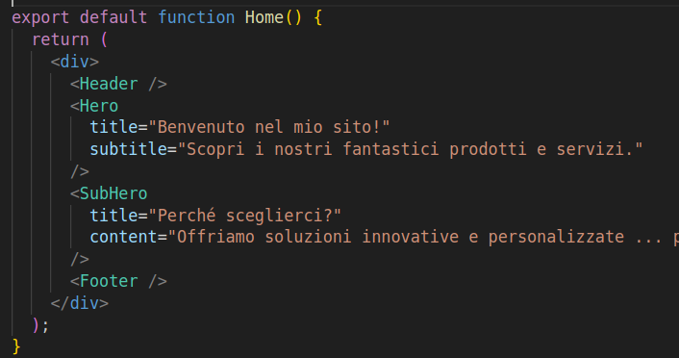


Componenti
Componenti
Una componente è un blocco riutilizzabile di codice che rappresenta una parte dell’interfaccia utente (UI).
Immagina di costruire un sito web come se fosse fatto con i Lego 🧱
Ogni componente è un pezzo: bottone, barra di ricerca, prodotto, footer, ecc.
Li combini e componi per creare l’intera pagina.

Slide 7

Props
Componenti
Dati passati da un componente padre a un componente figlio.
Sono immutabili all'interno del componente figlio.

Slide 8

useState: Gestione dello Stato Locale
Cos’è e sintassi
Cos'è useState?
è un hook di React che consente ai componenti funzionali di gestire lo stato locale.
Permette di dichiarare una variabile di stato e una funzione per aggiornarla.
Senza uno stato, i componenti funzionali sarebbero "statici" e non potrebbero reagire a interazioni dell'utente o a cambiamenti dinamici
state: La variabile che contiene il valore corrente dello stato.
setState: Una funzione per aggiornare lo stato.
initialValue: Il valore iniziale dello stato.

Slide 9
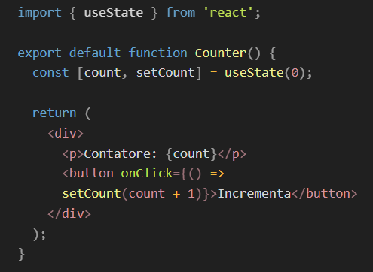
Esempio

Slide 10
useEffect: Effetti Collaterali nei Componenti
Cos’è
Cos'è useEffect?
Hook di React per eseguire effetti collaterali (side effects) in un componente funzionale.
Viene eseguito dopo il rendering iniziale e/o quando cambiano determinate dipendenze.
Gli effetti collaterali sono operazioni che non riguardano direttamente il rendering, come:
Chiamate API.
Manipolazione del DOM.
Sottoscrizioni a eventi.
Timer o intervalli.

Slide 11
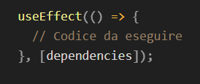
useEffect: Effetti Collaterali nei Componenti
Sintassi
primo argomento : Una funzione contenente il codice da eseguire.
Secondo argomento (opzionale) : Un array di dipendenze che determina quando l'effetto deve essere eseguito

Slide 12
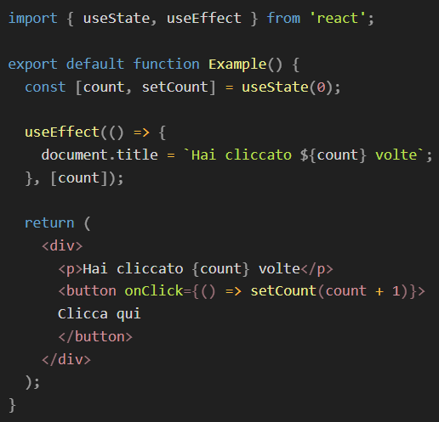
Esempio

Slide 13
Esempi Pratici di useEffect

Slide 14
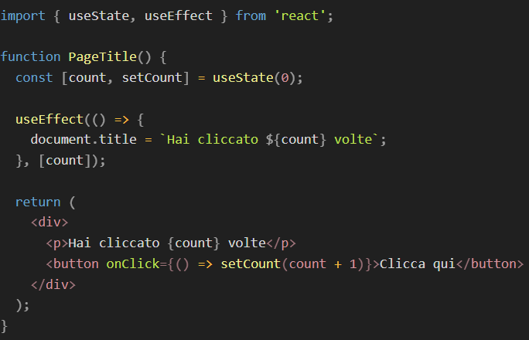
Esempio 1: Aggiornare il Titolo della Pagina

Slide 15
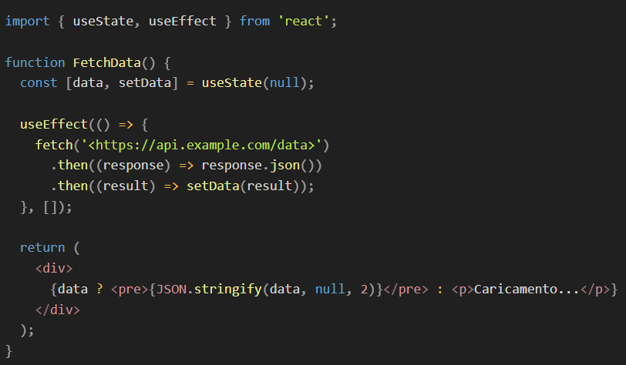
Esempio 2: Chiamata API

Slide 16
Tutto chiaro???
Speriamo!!!
Iniziamo a scrivere qualcosa

Slide 17
Inizializzazione Progetto
npx create-next-app@latest

Slide 18
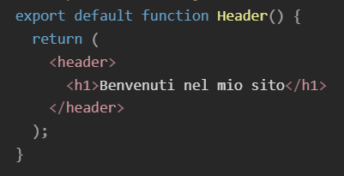
Componente Header
Il componente Header rappresenta la parte superiore del sito, solitamente contenente il logo e i link di navigazione

Slide 19
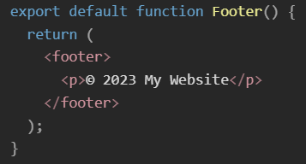
Componente Footer
Il componente Footer rappresenta la parte inferiore del sito, solitamente contenente informazioni aggiuntive o copyright.

Slide 20
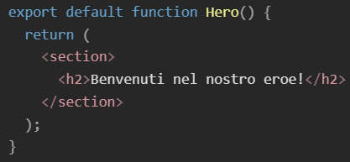
Componente Hero
Il componente Hero è una sezione prominente che attira l'attenzione dell'utente.

Slide 21
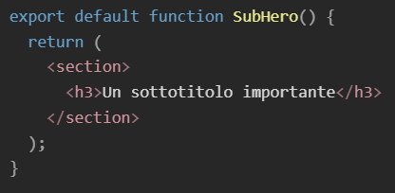
Componente SubHero
Il componente SubHero è una sezione secondaria che fornisce ulteriori dettagli o informazioni.

Slide 22
Creiamo qualche
pagina in più !!!

Slide 23
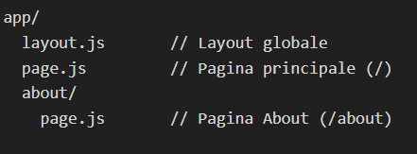
Routing in Next.js 13 (File-based Routing)
Cos’è
In Next.js 13, il routing è basato sulla struttura della cartella /app (non più /pages).
Ogni file nella cartella /app rappresenta una route.
app/home/page.js → /home
app/about/page.js → /about

Slide 24
Che rottura dover riattaccare header e footer in ogni componente... di certo ci sarà un modo migliore

Slide 25
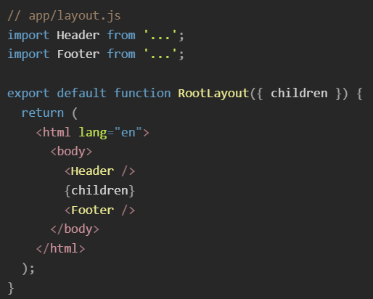
Layout Comune per Tutte le Pagine
Scrivere
Cos'è un Layout?Un layout è una struttura condivisa tra più pagine, come un header o un footer.
Come si usa?In Next.js 13, il file layout.js nella cartella /app definisce un layout globale.

Slide 26
Aggiungiamo una componente un po’ più tricky

Slide 27
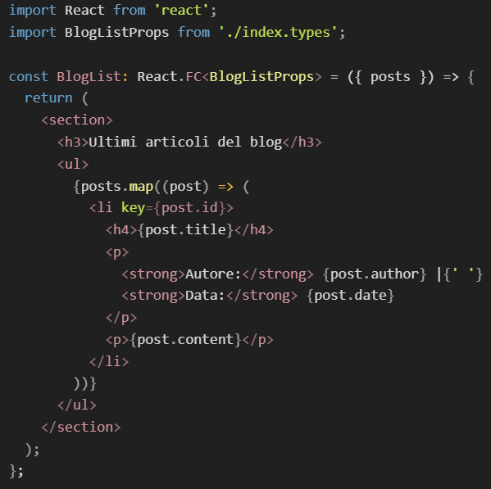
BlogList
Con dati Mockati

Slide 28

Conlusioni
Finalmente
Hai imparato i fondamenti di React e Next.js.
Hai creato componenti, gestito il routing e implementato props e state.
Continua a praticare e approfondisci ulteriormente con argomenti avanzati come SSR, SSG e API Routes.

Slide 29


www.jemore.it
E SIA LODATA FOGGIA

Slide 30
